Slide 1
10898:Combo Deal
★★★☆☆
題組：Problem Set Archive with Online Judge
題號：10898:Combo Deal
解題者：楊捷評
解題日期：2022年5月19日
題意：輸入菜單中各餐點的單賣價格，以及套餐中包含的餐點數量及總價格，最後輸入欲購買的各餐點數量，輸出最低的應付價格。

Slide 2
題意範例：
4 349 99 109 219 ➔ 4個餐點及價格
2 ➔ 2種套餐
1 1 1 0 479 ➔ 包含的餐點數量及價格
2 2 2 1 999
2 ➔ 2個餐點訂單數量
9 6 8 0
9 6 8 5

Slide 3
解法：用vector來儲存Menu的內容(各餐點的數量及價格，其中數量是一串digit)，單點也視為一個只有單一份餐點的套餐。接著利用動態規劃的top-down approach，將各種可能的組合都跑過一次，但不會重複計算。
演算法:
int recur(n, vector<menu>&v)
If (n == 0) return 0;
If (dp有找過了) return dp[n]
Otherwise,
Min = 100000000
For (跑過各個menu組合)
If (餐點數沒有超過訂購數)
Min = min(Min, recur(剩餘訂購數, v)+目前的套餐價格)
dp[n] = Min // memorization
return dp[n]

Slide 4
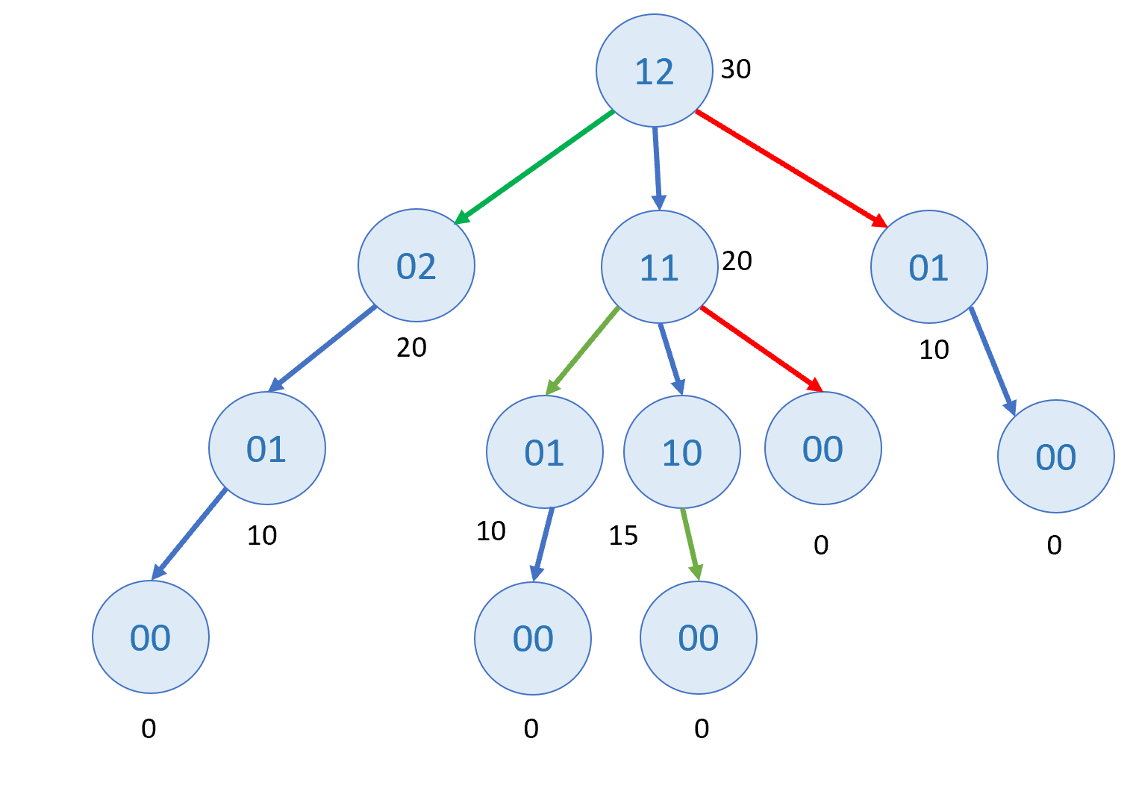
解法範例：
2 15 10 => 2個餐點及價格
1 => 2種套餐
1 1 20 => 包含的餐點數量及價格
2 => 2個餐點訂單數量
1 2
3 5
以上是計算有兩個餐點種類的訂單，各有效節點的情形。其中每個節點的最低價(Min)都會存到dp陣列中，在找之後的訂單35的時候就不用一直recursive下去。

Slide 5
討論：
(1) 如果是使用數字串來儲存餐點個數，要注意每個餐點不可以被訂購超過9次。(例如輸入10，結果變成餐點2被訂購10次。)
for (int j = 1 ; j <= num ; ++j)
{
//避免order:10有10(>9)個單點二的問題
if (n % (int)(pow(10, j)) < (t % (int)(pow(10, j))))
{
b = false;
}
}
在還沒訂購此套餐前
在訂購此套餐後

